Slide 1
Image Classification

Slide 2
Dataset
Numero di classi: 8
Numbero d’immagini: 4671
Distribuzione Dati
Cars
Buses
Airplanes
Bikes
Helicopters
Ships
Trains
Trucks
La maggior parte delle classi ha sulle 590 immagini, ad eccezione di:
Busses Helicopters
Immagini con notevole variabilità in forma e dimensione ; e con on 4 formati diversi:
.jpg
.jpeg
.png
.bmp

Slide 3


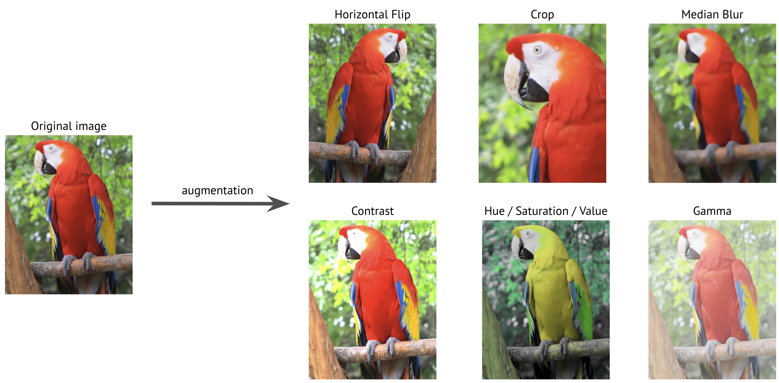
Preprocessing
Format Change
Image Resizing
Data Augmentation
Grand parte del dataset è compost da .jpg, tutti i file con formato diverso sono stati converti in .jpg
42 immagini
Tutte le immagini sono state ridimensionate a 128 x 128
Utilizzato data augmentation sia col trainining che col validation set

Slide 4
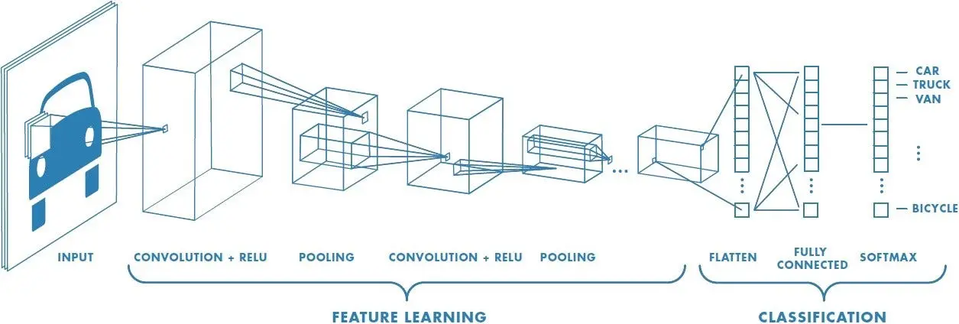
Model Architecture
Convolutional Neural Network (Cnn)
Split:
Test: 20%
Val: 20%
Train: 60%

Slide 5
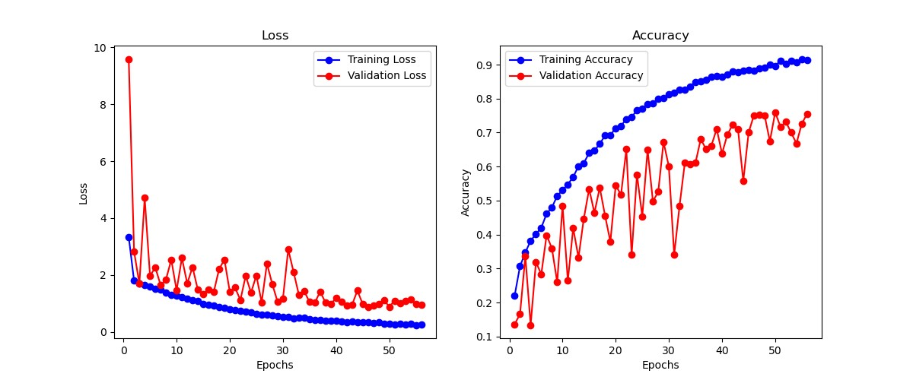
Model Scores
Accuracy
Training:
accuracy: 0.8811
Validation:
val_accuracy: 0.7551
Loss
Training:
loss: 0.3361
Validation:
val_loss: 0.8587

Slide 6
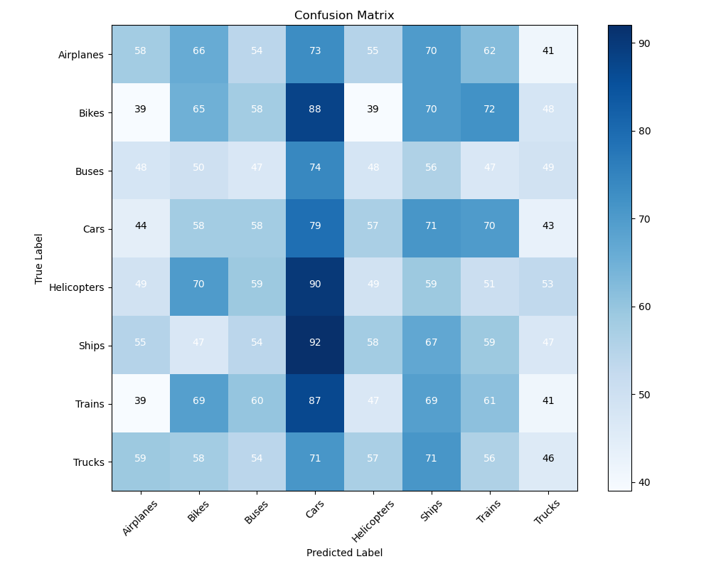
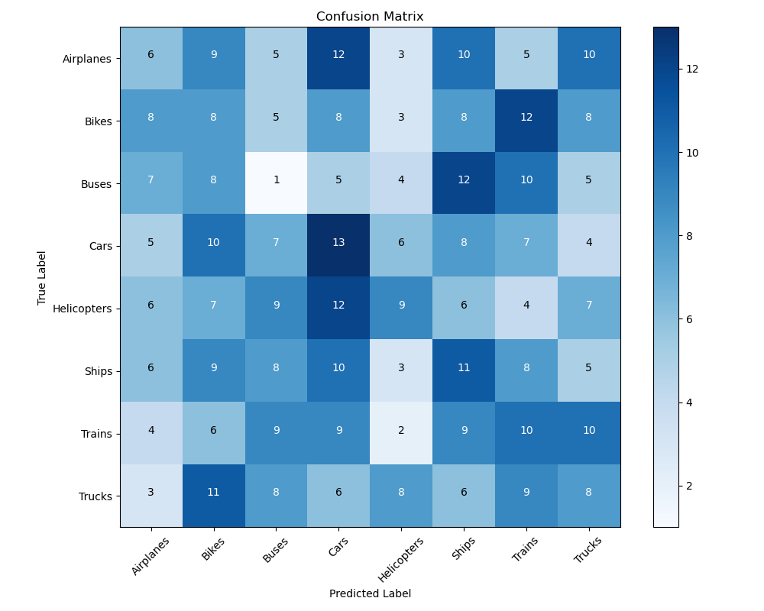
Model Scores
Training
Validation

Slide 7

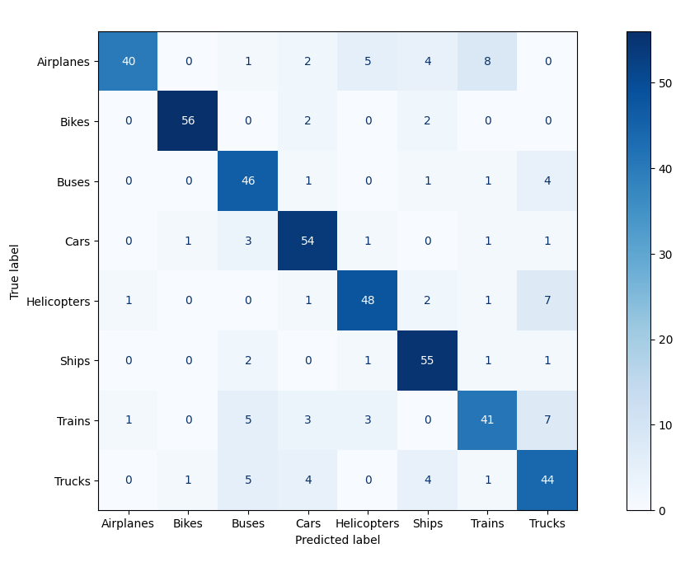
Conclusions
Predictions
Correttamente classificato 81% del test set
Test
Problems
Dataset troppo piccolo
Shapes troppo diverse
Accuracy troppo instabile sul validation set
Fixes (kinda)
Aumentare la grandezza del dataset
Diminuire il numero di classi
Cercare immagini con shapes abbastanza simili
Provare ad usare altri tipi di algoritimi per la classificazione

